Slide 1
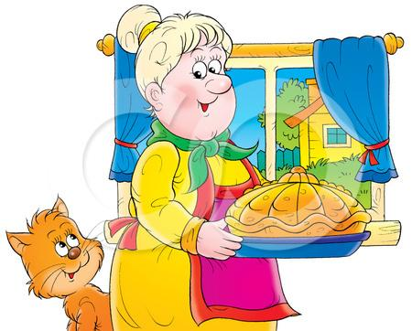
Наши бабушки!

Slide 3
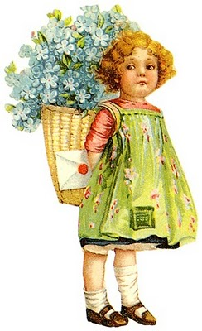
Бабушка, ты тоже
Маленькой была?
И любила бегать?
И цветы рвала?
И играли в куклы
Ты, бабуся, да?
Цвет волос какой был,
У тебя тогда?
Значит, буду также
Бабушкой и я?
Разве оставаться,
Маленькой, нельзя?

Slide 4
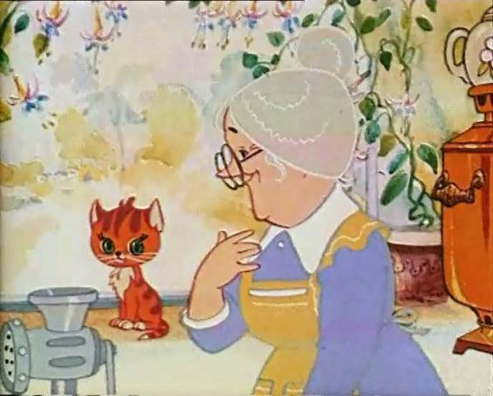
Почему у бабушки
Волосы как снег?
А смеётся бабушка
Громче всех?
Почему у бабушки
На щеках морщины,
А в лес пойдёт
И полные
Грибов несёт корзины?
А я – пойду
Ни гроша не найду!
Почему у бабушки
На носу очки?
А она быстрее всех
Свяжет мне носки!
То полют нашей бабушки,
То возятся у печки,
И ладони твёрды
И грубы как дощечки.

Slide 5
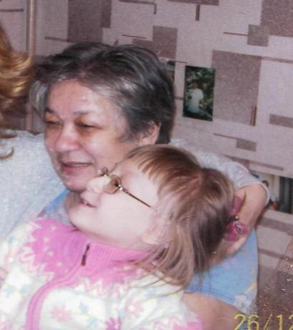
Какие наши бабушки?
Бабушка Алины – Татьяна Керимовна. Любит готовить, шить, вязать, и читать книги. Коронное блюдо – бешбармак!

Slide 6
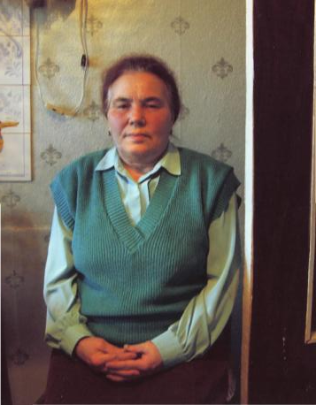
Какие наши бабушки?
Бабушка Насти – Раиса Ивановна. Любит собирать грибы, ягоды, выращивать цветы. На радость родным печёт очень вкусные пирожки!

Slide 7
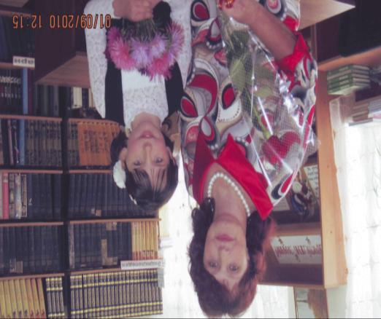
Какие наши бабушки?
Бабушка Полины - Антонина Игнатьевна – лучший в мире повар!
Её пироги и булочки любит вся семья. К пирогам она всегда заваривает вкусный чай из лекарственных растений, выращенных на дачном участке и наших лугах.

Slide 11
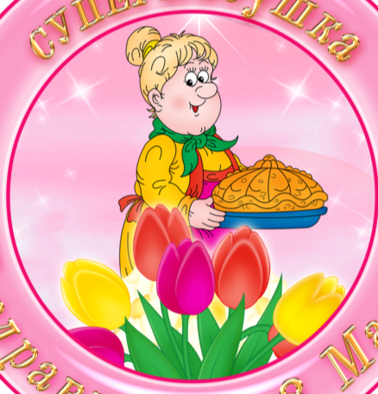
Бабушка
Аккуратная
Бодрая
Умная
Школьные предметы знает хорошо
Красивая
А ещё она самая любимая

Slide 12
Спасибо за внимание!

